Slide 1
PostgreSQL для администраторов баз данных и разработчиков
otus.ru

Slide 2


Меня хорошо видно
&& слышно?

Slide 3
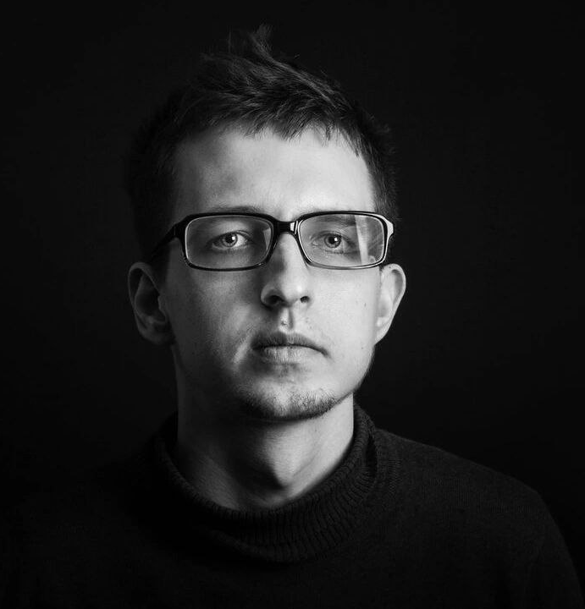
Защита проекта
Тема:
Сизов Егор
Инженер внедрения
ГК «Цифра», бизнес-юнит «Цифровой завод»

Slide 4
План защиты
Цели проекта
Задачи проекта
Используемые технологии
Архитектуры кластера
Инструмент тестирования
Результаты
Выводы

Slide 5
Цели проекта
1. | Развернуть географически-распределенный кластер Patroni
2. | Выбрать оптимальную архитектуру. Критерии оптимальности: быстродействие OLTP нагрузки, минимизация трафика между географическими зонами
3. | Выбор архитектуры подтвердить тестированием производительности

Slide 6
Задачи проекта
1. | Изучить и развернуть на практике кластер Patroni с системой ETCD и proxy
2. | Изучить теги и настройки репликации Patroni для построения оптимальной архитектуры распределенного кластера
3. | Изучить существующие тесты производительности БД и на их основе разработать тест, генерирующий OLTP и OLAP нагрузку, снятие backup и отказы инстансов

Slide 7
Используемые технологии
1. | СУБД: Postgres15
2. | Кластер: Patroni
3. | ETCD: ZooKeeper
4. | Proxy: HAProxy
5. | ВМ: Yandex Cloud

Slide 8
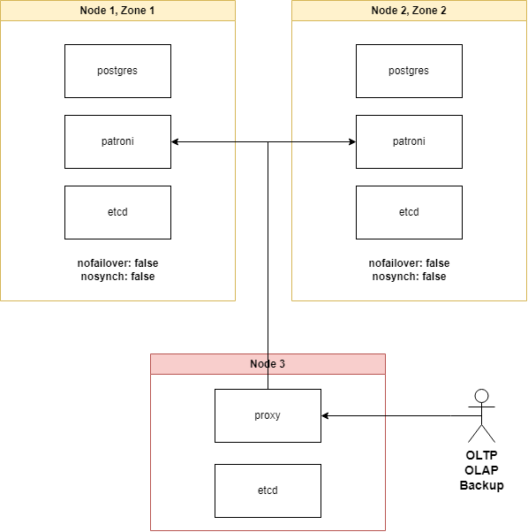
Архитектуры кластера
1. | Базовая Две географически распределённые ноды postgres; OLTP, OLAP и backup проксируется на один из двух инстансов postgres

Slide 9
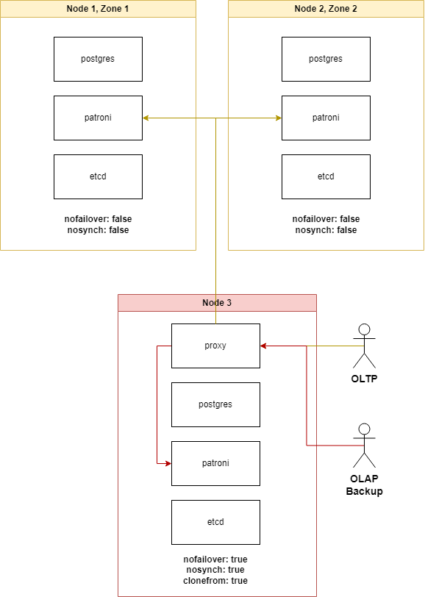
Архитектуры кластера
2. | С отдельной репликой для backup и OLAP нагрузки Третья нода postgres only replica для OLAP и backup нагрузки Гипотеза: ↑ Доступности и быстродействия OLTP нагрузки за счет проксирования OLAP и backup запросов на отдельную ноду

Slide 10
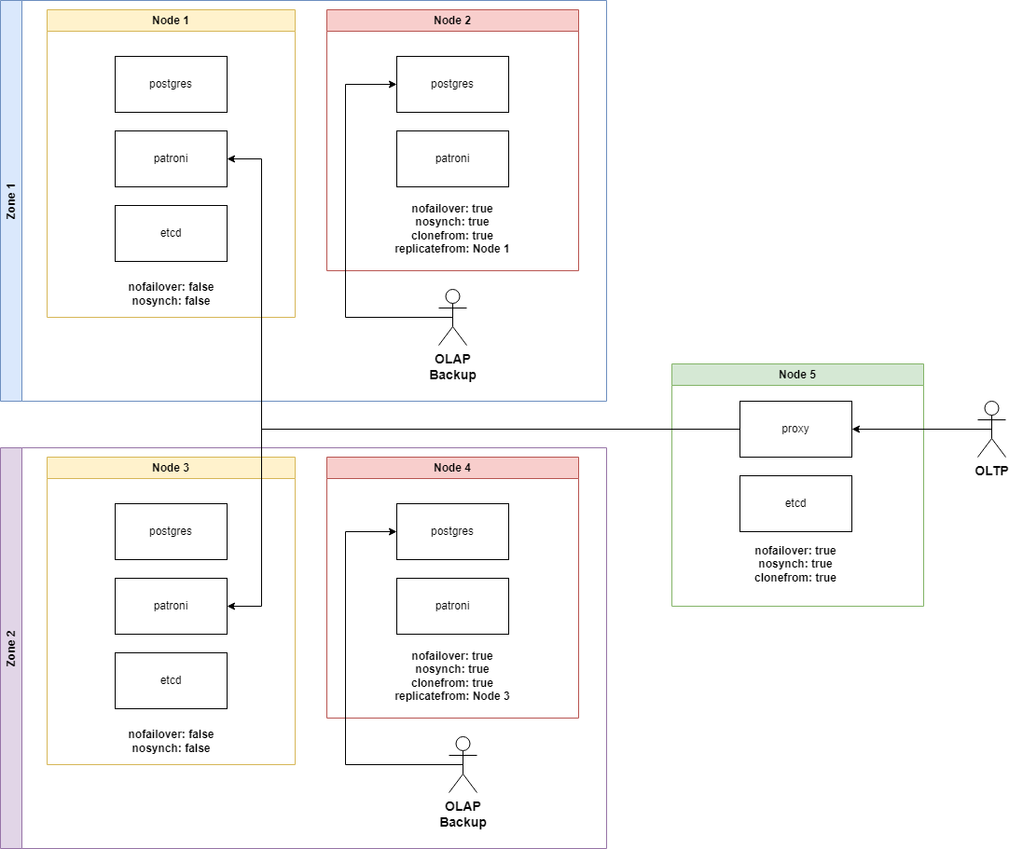
Архитектуры кластера
3. | С отдельными репликами для backup и OLAP в каждой географической зоне Свои ноды postgres only replica для OLAP и backup нагрузки в каждой географической зоне Гипотеза: ↓ Трафика между географическими зонами

Slide 11
Инструмент тестирования
Для проверки гипотез разработан инструмент тестирования:
Генерирующий:
OLTP нагрузку
OLAP нагрузку
Снятие backup с базы
Отказ нод кластера
С выходными метриками:
Быстродействия OLTP нагрузки
Трафика между географическими зонами

Slide 12
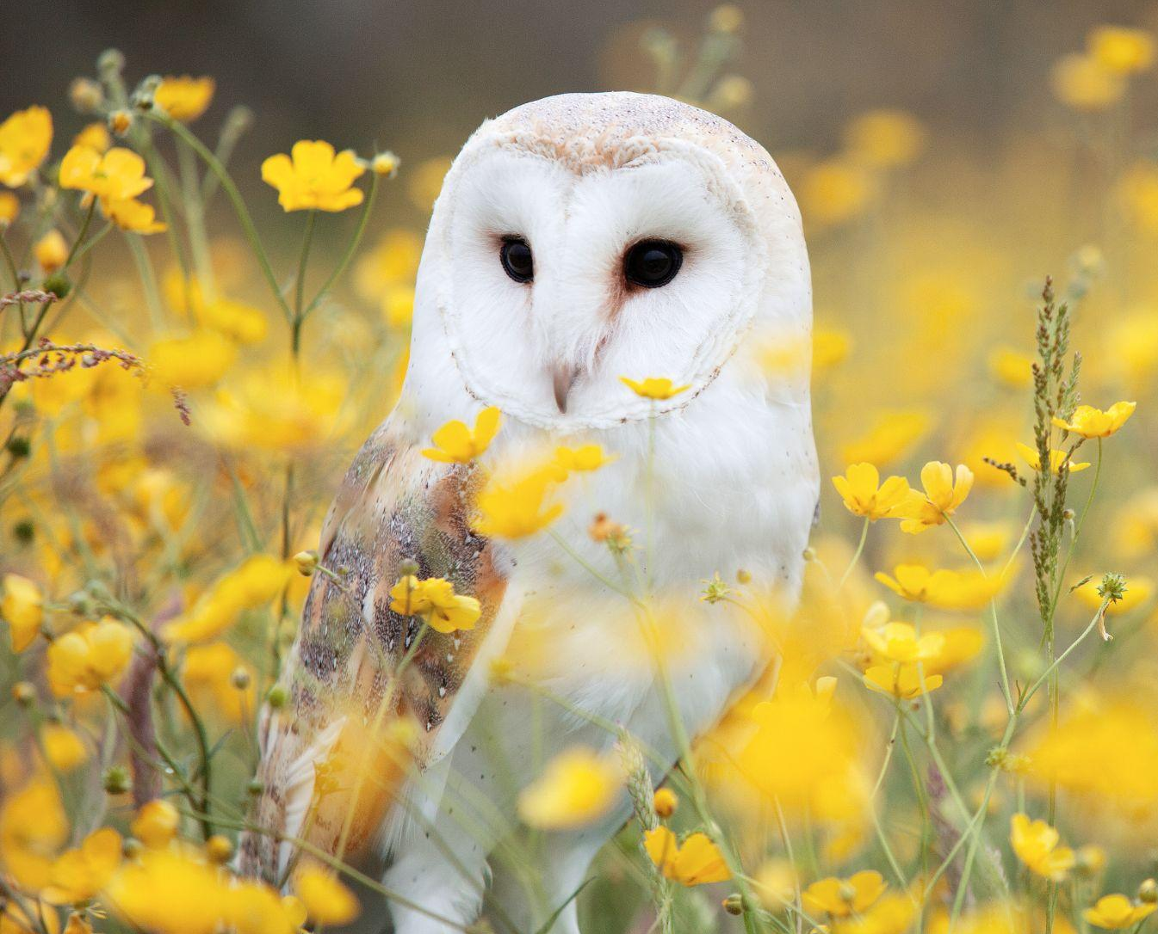
Что получилось
Скрины основных экранов приложения и действий
или
Демонстрация приложения и исходных кодов
или
Ссылка на репозиторий с исходными кодами или просто удачные кусочки

Slide 13
Выводы и планы по развитию
1.
2.
3.
4.
Запланируйте пару минут на рефлексию в конце защиты проекта и расскажите о планах по развитию

Slide 14
Спасибо за внимание!

Slide 15
Инструкции для работы
с презентацией

Slide 16






































Слайд с иллюстрациями
Используйте иллюстрации. Они облегчают восприятие материала
Работа с данными
Интернет/Сети
Люди

Slide 17








































Слайд с иллюстрациями
Обучение, исследование
Компьютерные игры
Технологии

Slide 18













































Слайд с иллюстрациями
Коммуникации
Разное
Флажки/Метки
Коммуникации

Slide 19
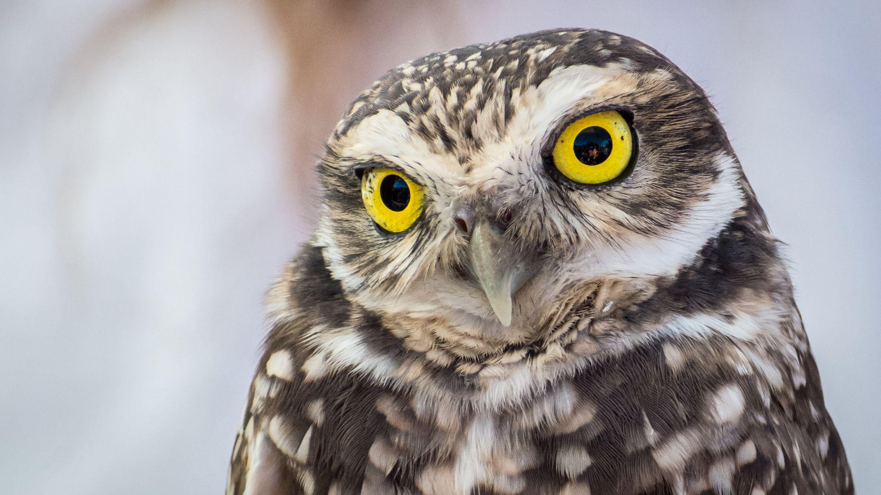
Чтобы добавить картинку на весь
слайд (так органичнее и эффектнее), используйте этот мастер-слайд

Slide 20
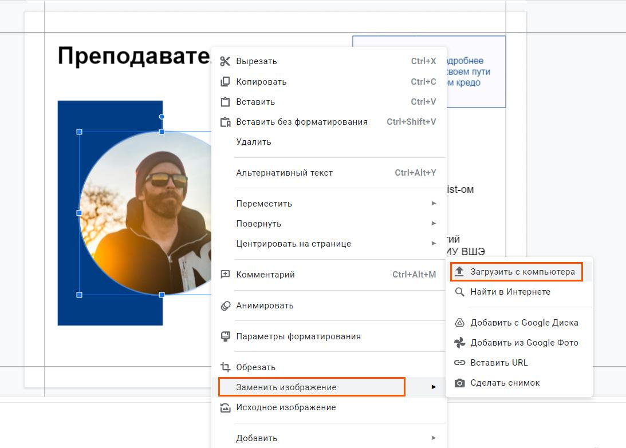
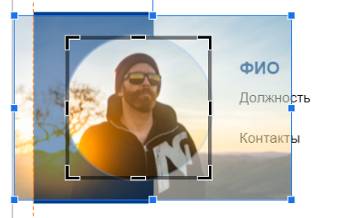
Как быстро заменить картинку
Кликните правой кнопкой
мыши на изображение
Перейдите в пункт «заменить изображение», далее выберите
нужный вариант загрузки
Двойным щелчком по картинке вы сможете настроить нужный размер
и положение изображения

Slide 21
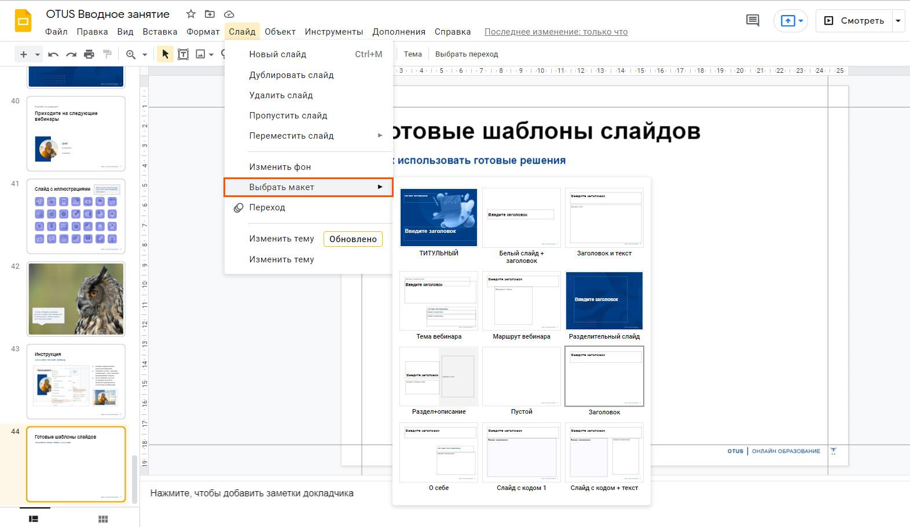
Шаблоны слайдов
Чтобы использовать готовые решения слайдов, нужно перейти
в пункт меню «Слайд»,
далее в выпадающем списке найти подпункт «Выбрать макет».

